Slide 1
«Taurenīši»-mācās!
Veidoja skolotāja : Evita Strupiša

Slide 2
Dzīves cikls
Ziņa bērnam: Dzīvas būtnes augot mainās.
Sasniedzamais rezultāts: Demonstrē un pastāsta par izvēlētās dzīvās būtnes dzīves ciklu, izmantojot paša gatavotu vizuāli (zīmējums, grāmata, spēle, modelis u.c.).

Slide 3
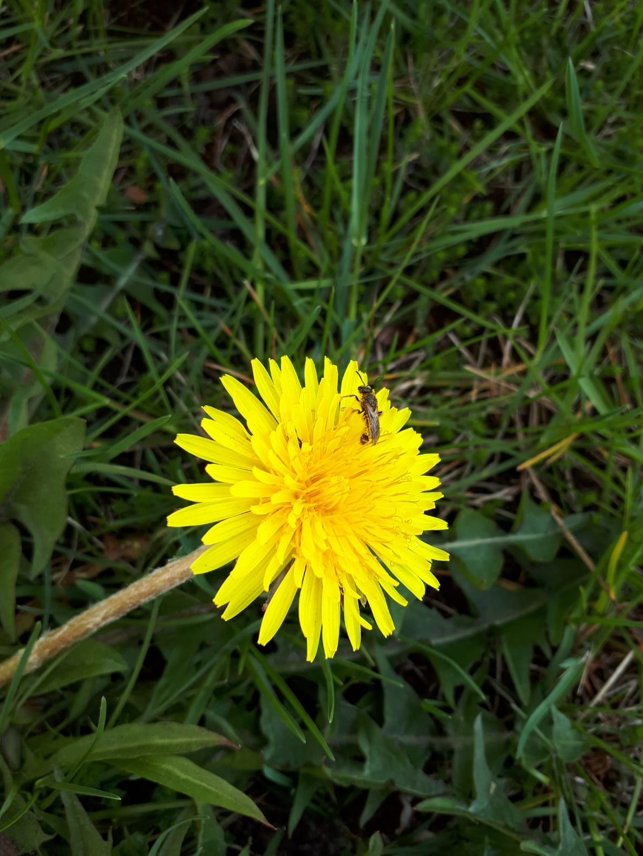
Pavasaris atnācis!
Siltā saule, pirmie ziedi, tauriņi lido, kukaiņi modušies, gājputni atgriežas ...

Slide 4
Pie manas mājas jau uzplaukuši pirmie pavasara ziediņi

Slide 5
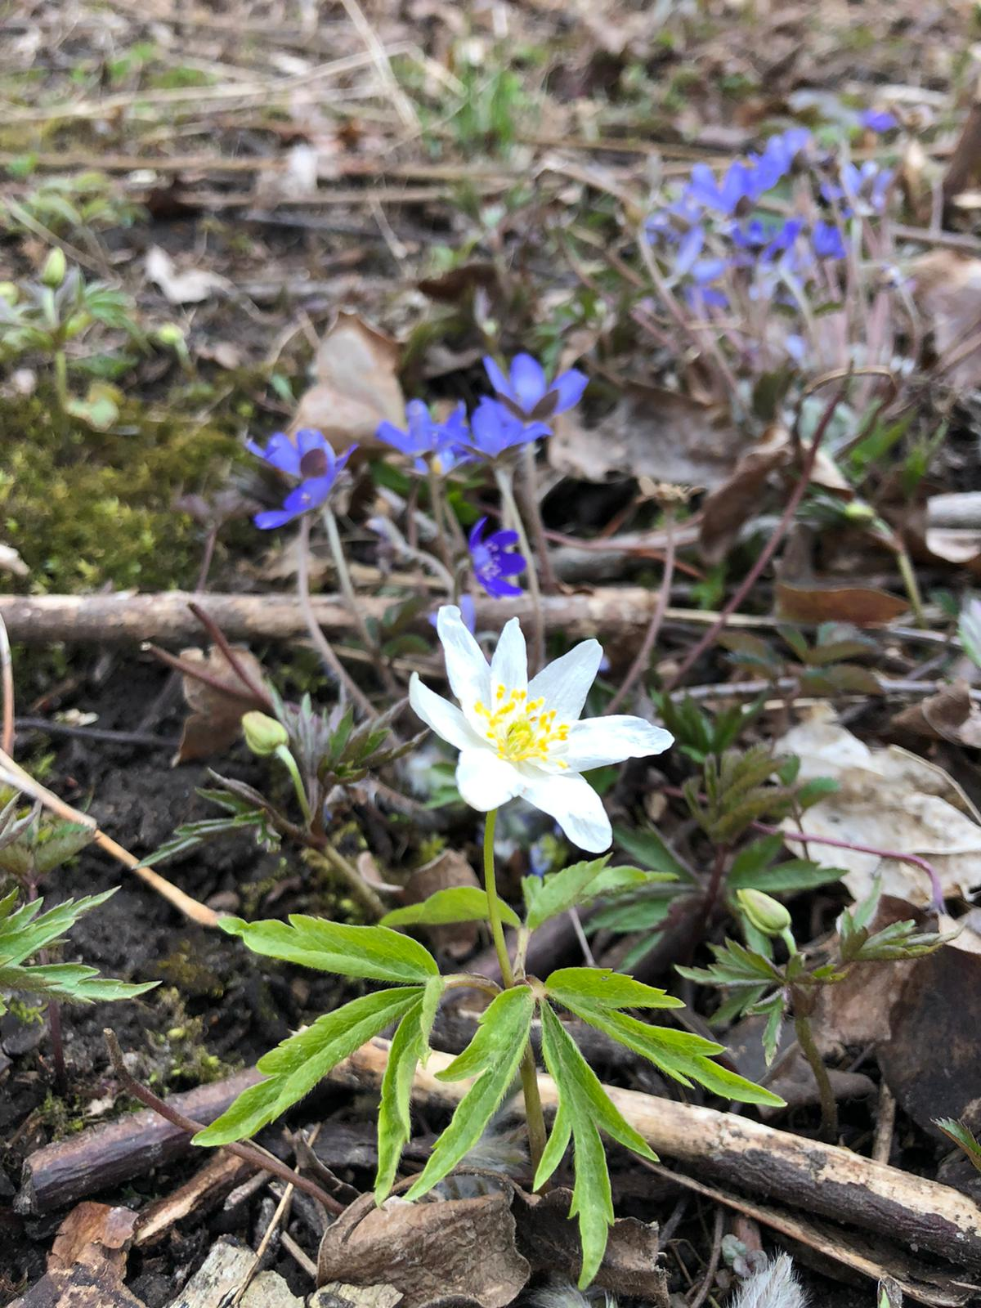

Slide 6
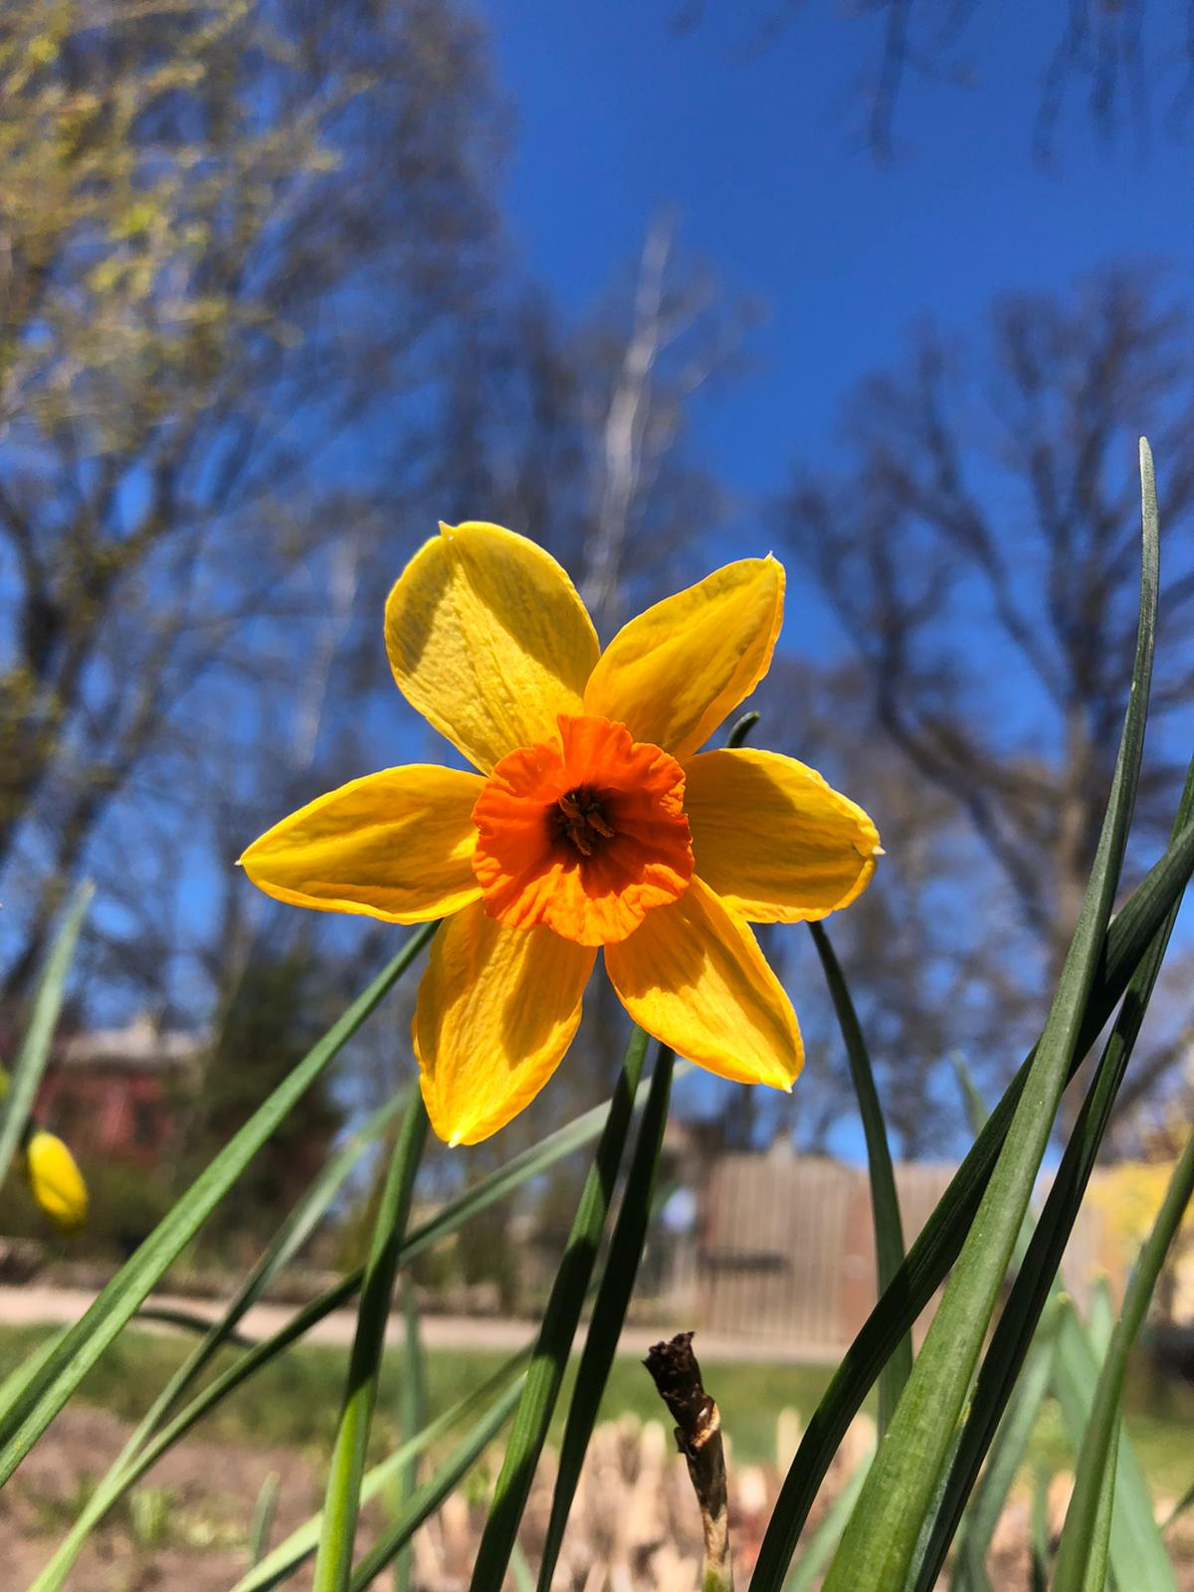
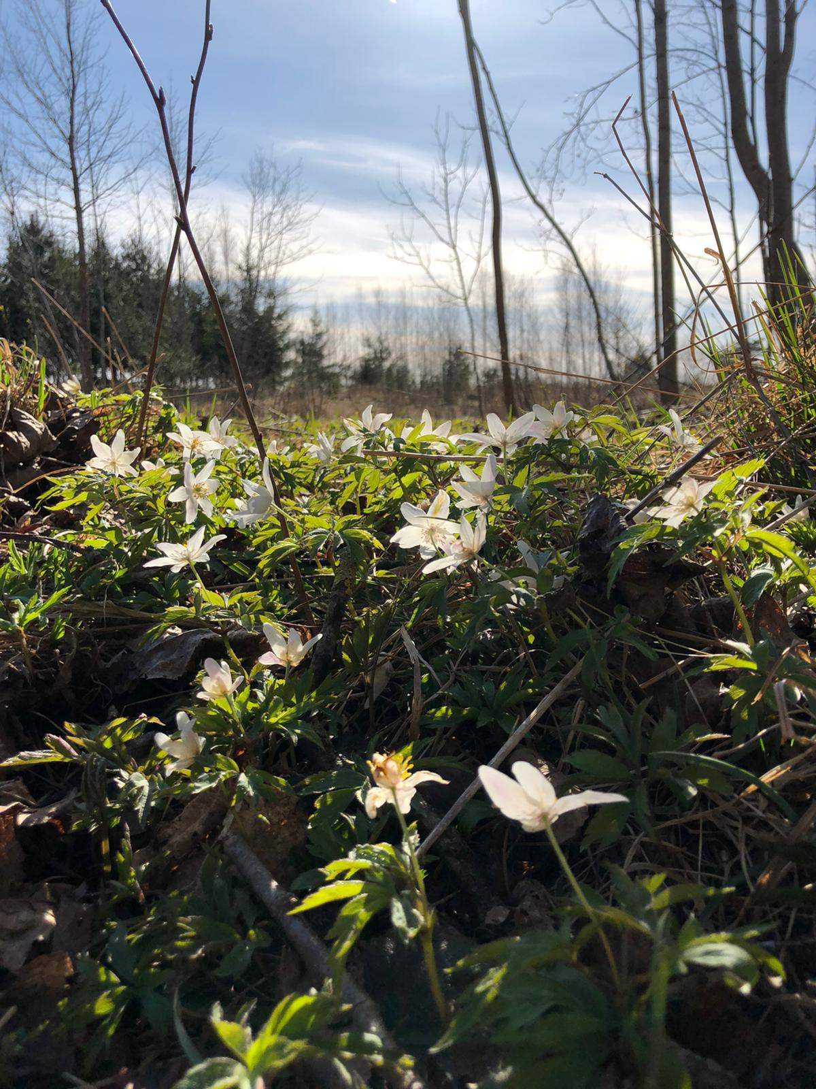

Slide 7
Jānis Rainis
Pavasara darbi
Nāk pavasars, zeme jau sausa,
Viss plaukst un zaļo, kas spēj:
«Pie darba!» - un visi tam klausa
Un stāda, un dēsta, un sēj,
Ne kūtrāka roka nav gausa.

Slide 8
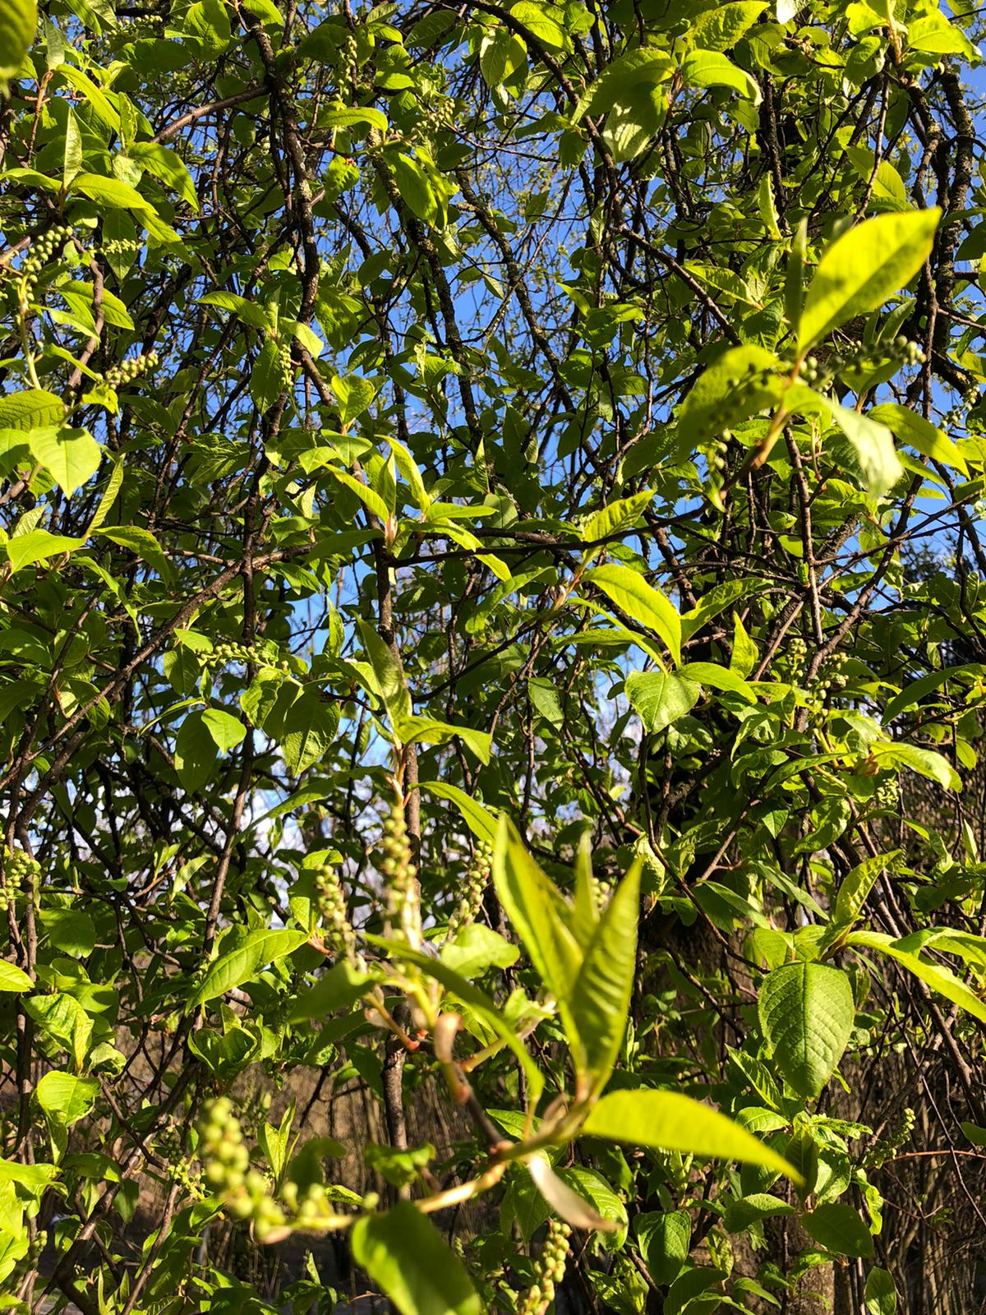
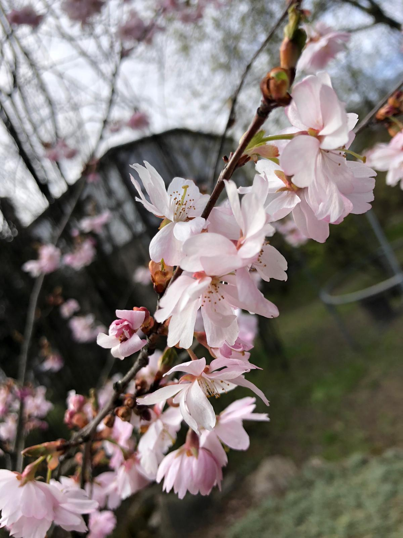

Slide 9
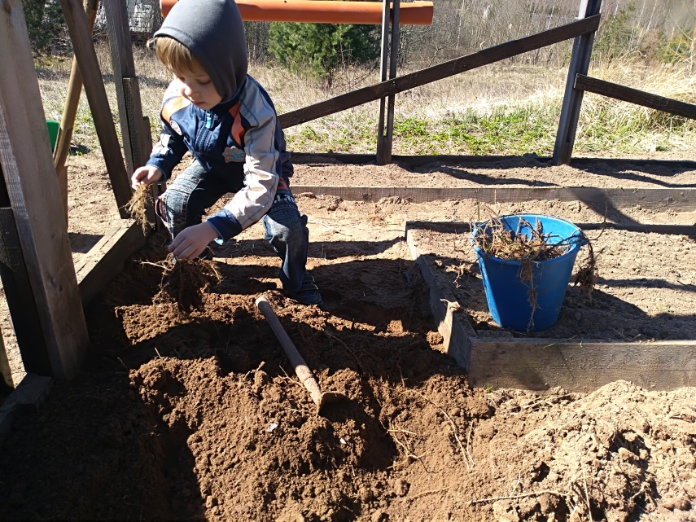
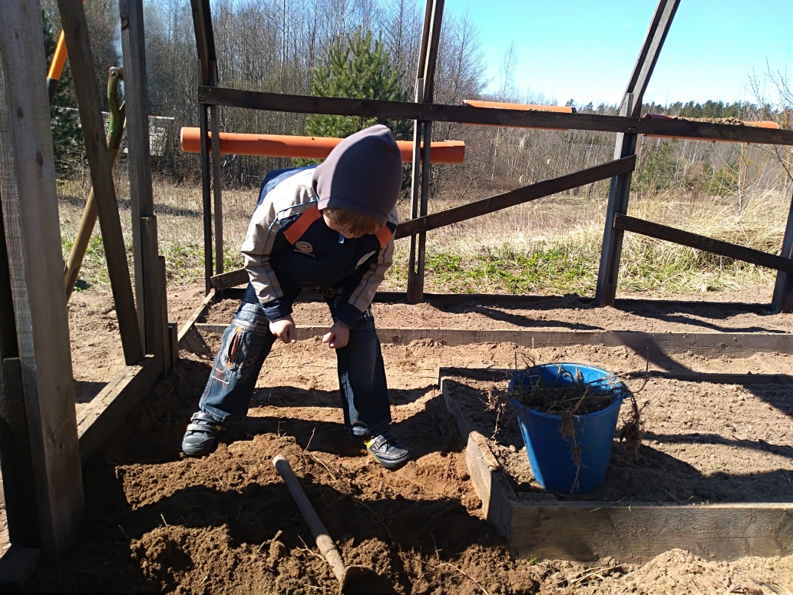
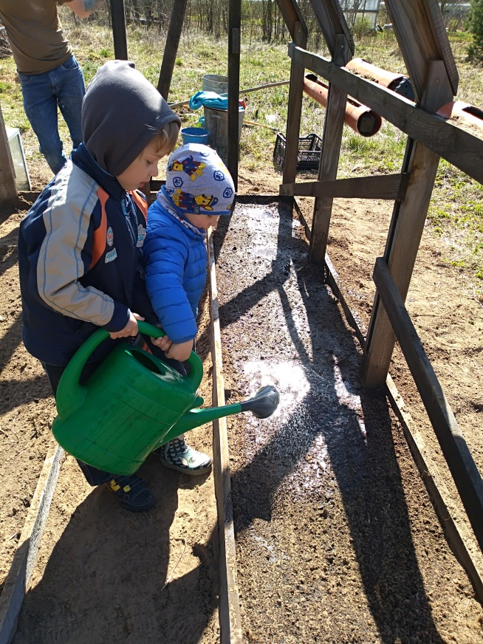
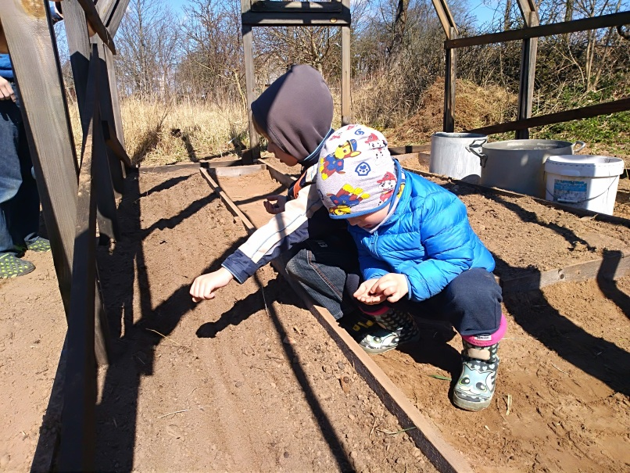

Slide 10
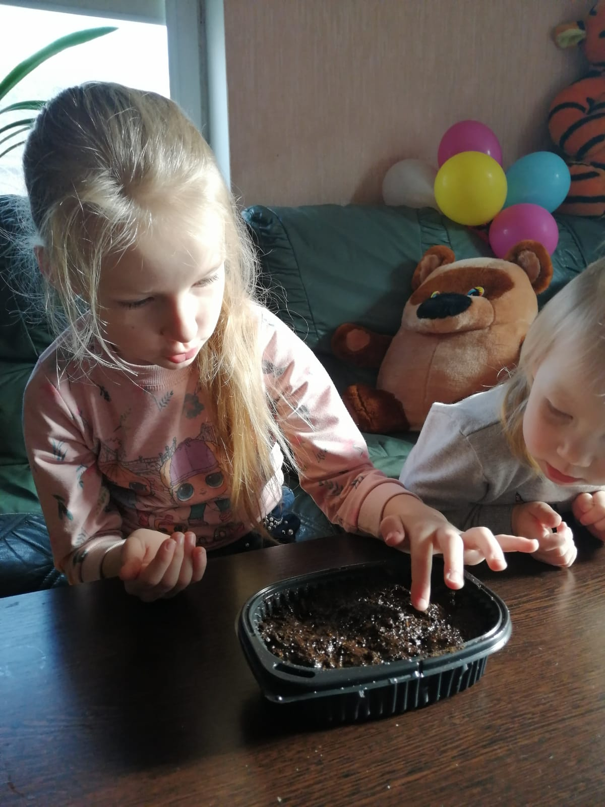
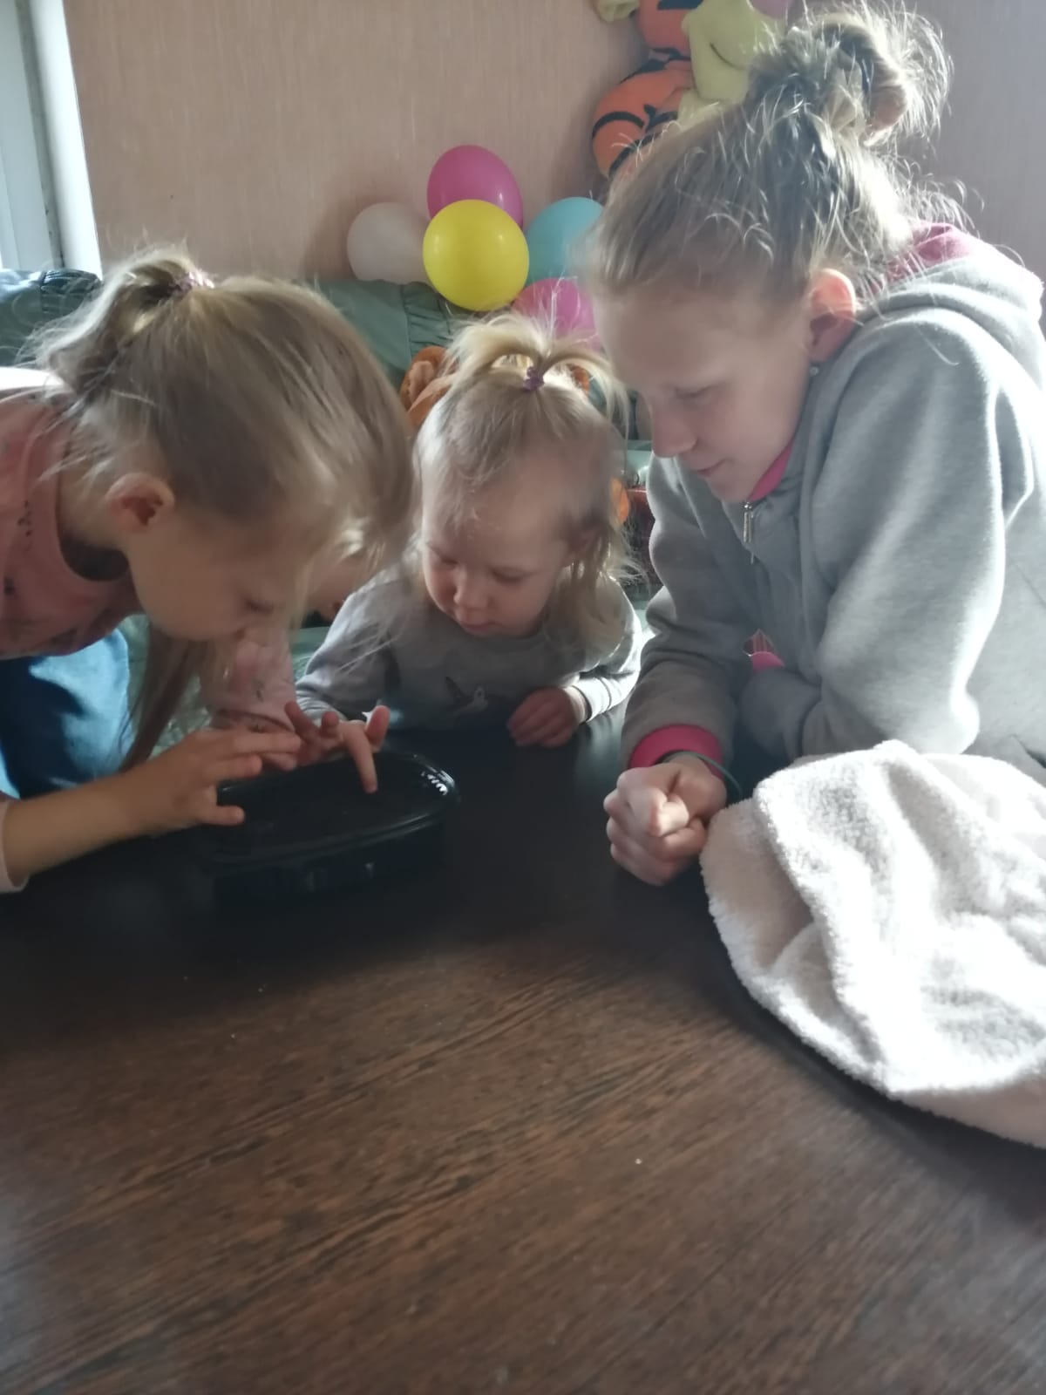

Slide 11
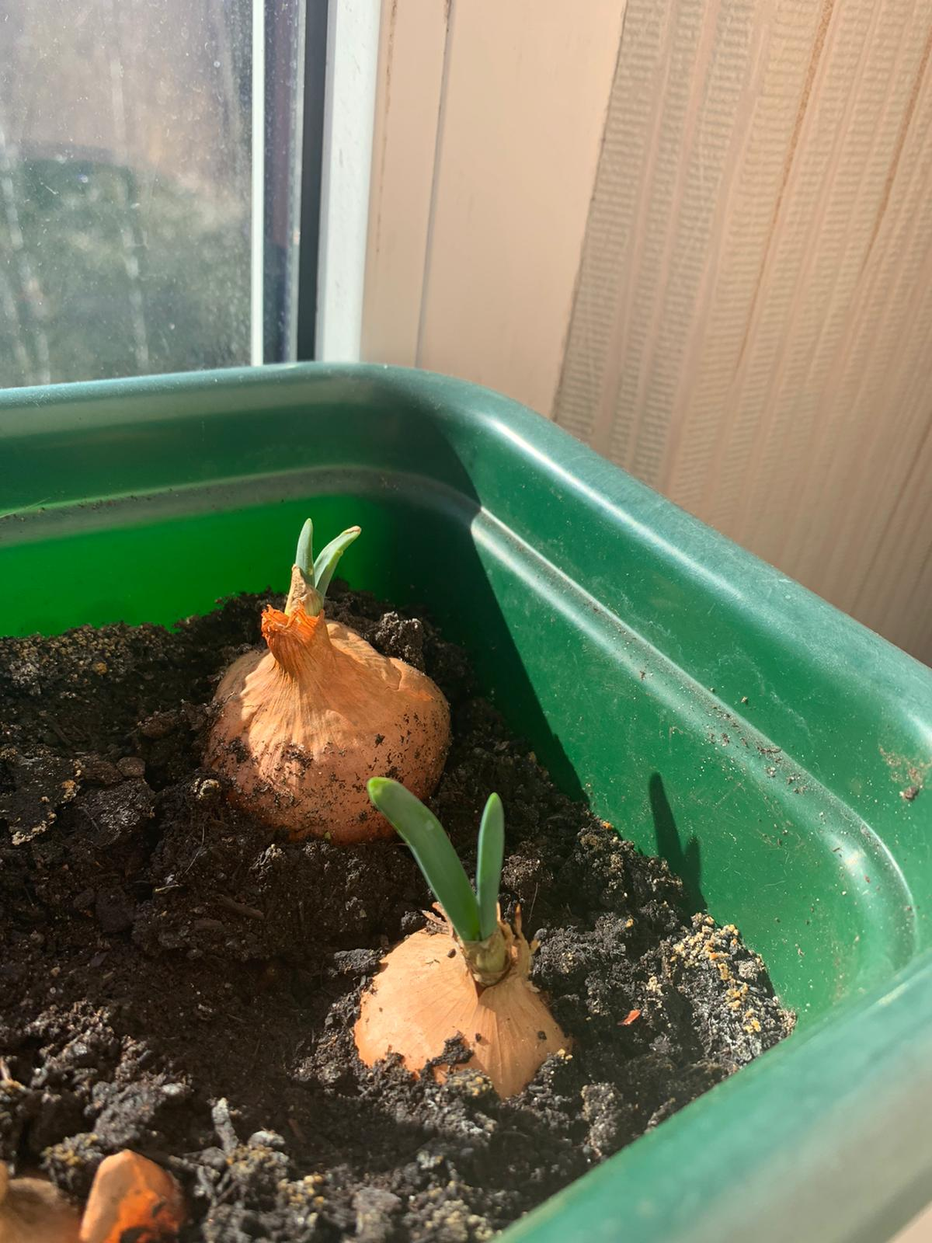
Pētam kā aug!

Slide 12
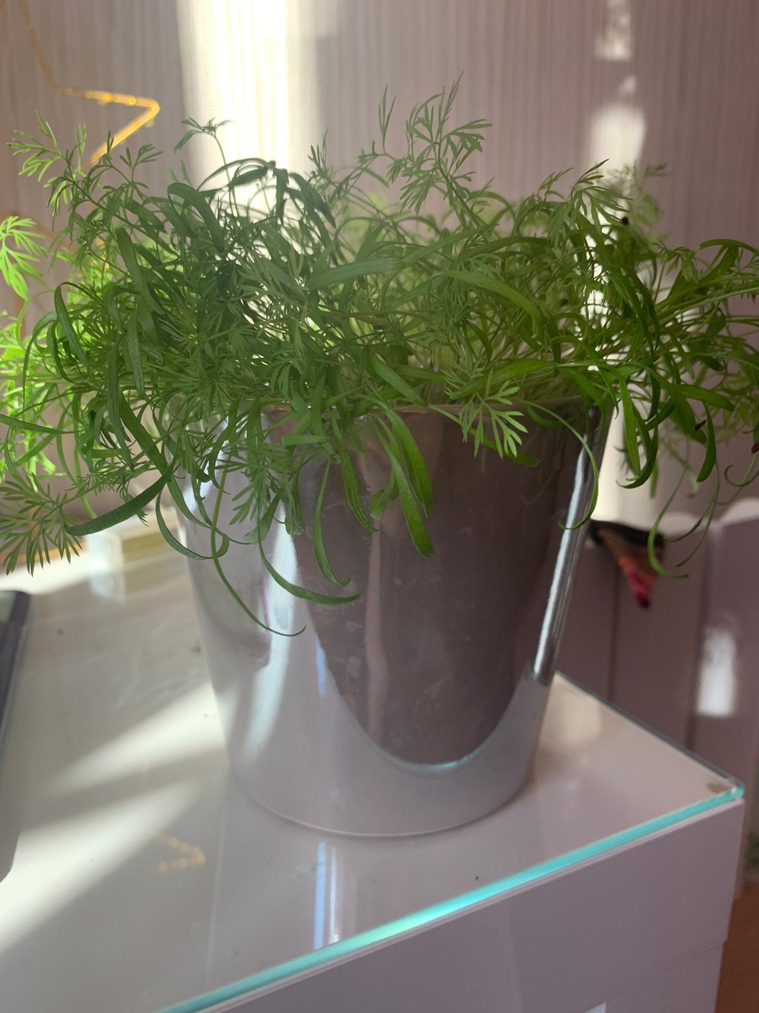
DILLES

Slide 13
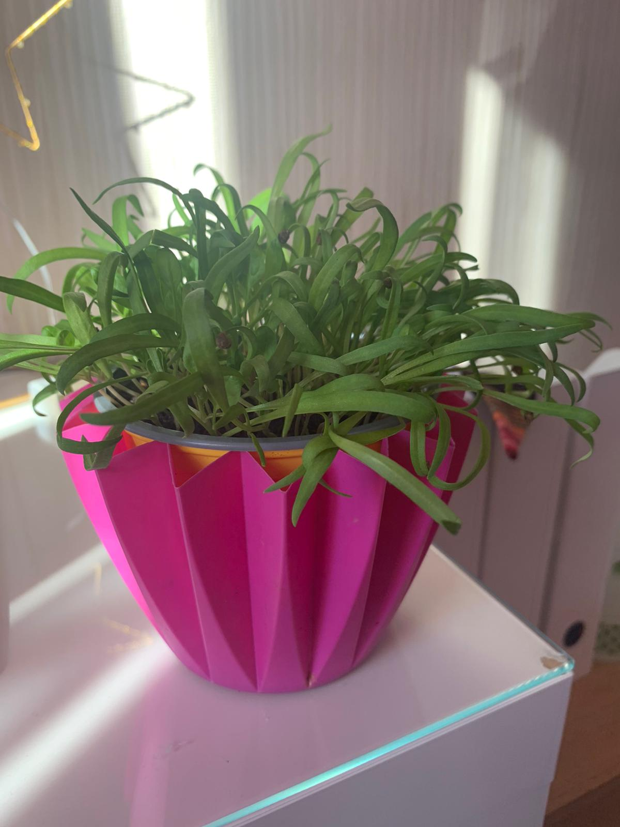
SPINĀTI

Slide 14
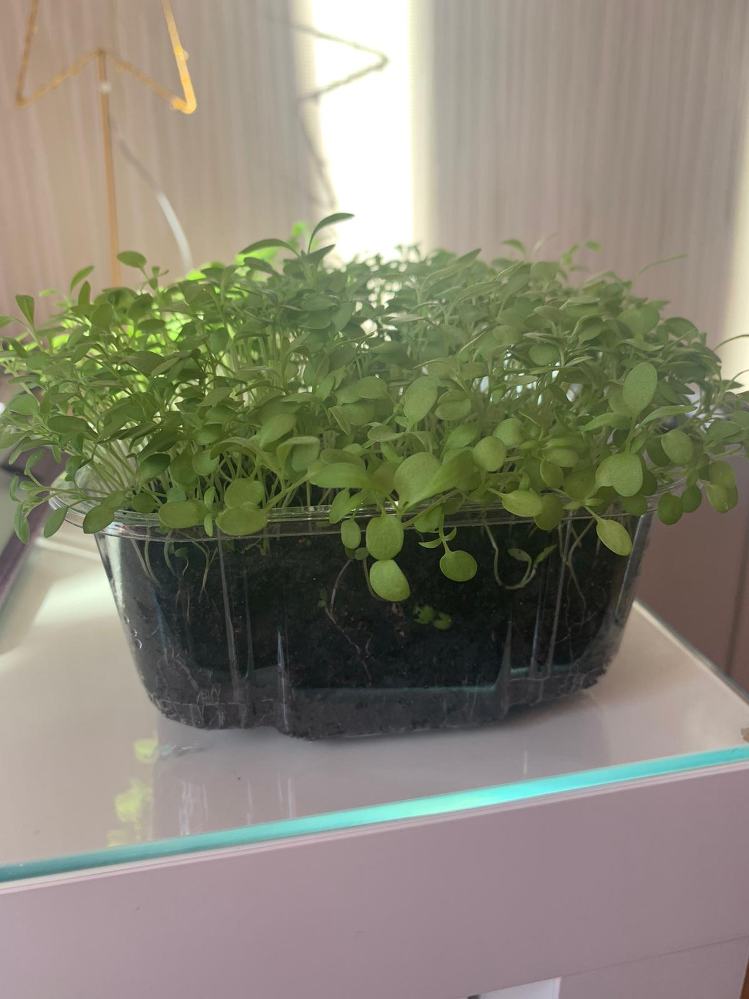
ALISĪTES

Slide 15
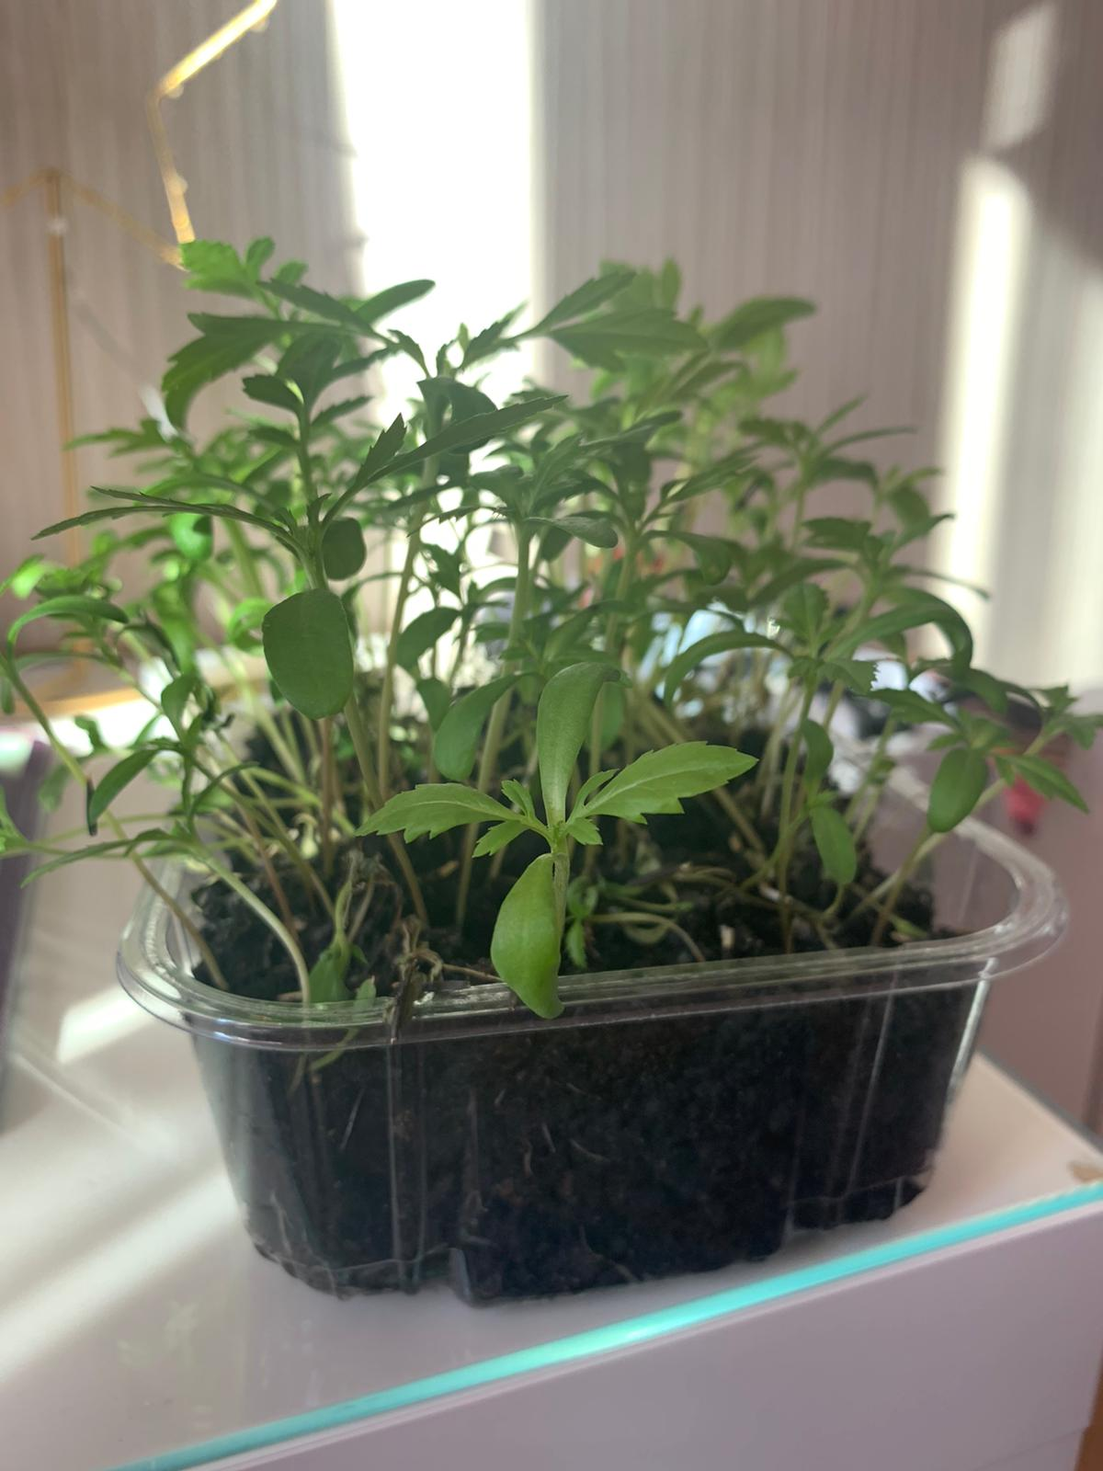
SAMTENES

Slide 16
Aprīlis nāk ar skaistajiem pavasara svētkiem-Lieldienām
To simboli ir saule, olas, vista, zakis.

Slide 17
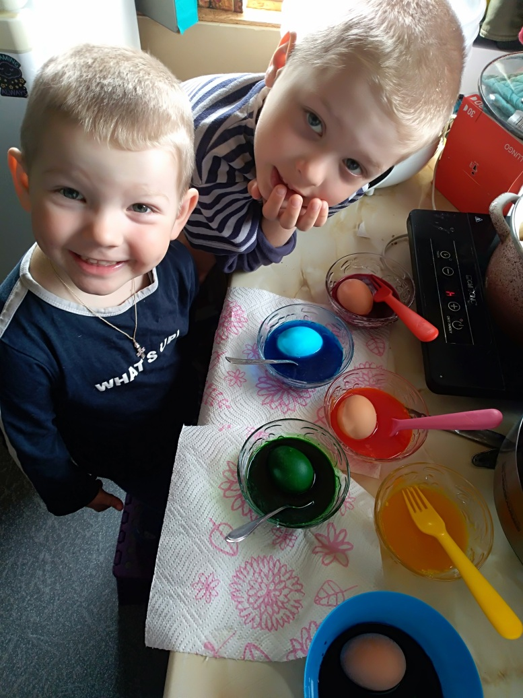
Rokas darba nebijās

Slide 18
Kas par krāsām – košas, košas! Kas par olām – raibas, raibas! Kas par dienām – lielas, lielas Lieldienas!

Slide 20
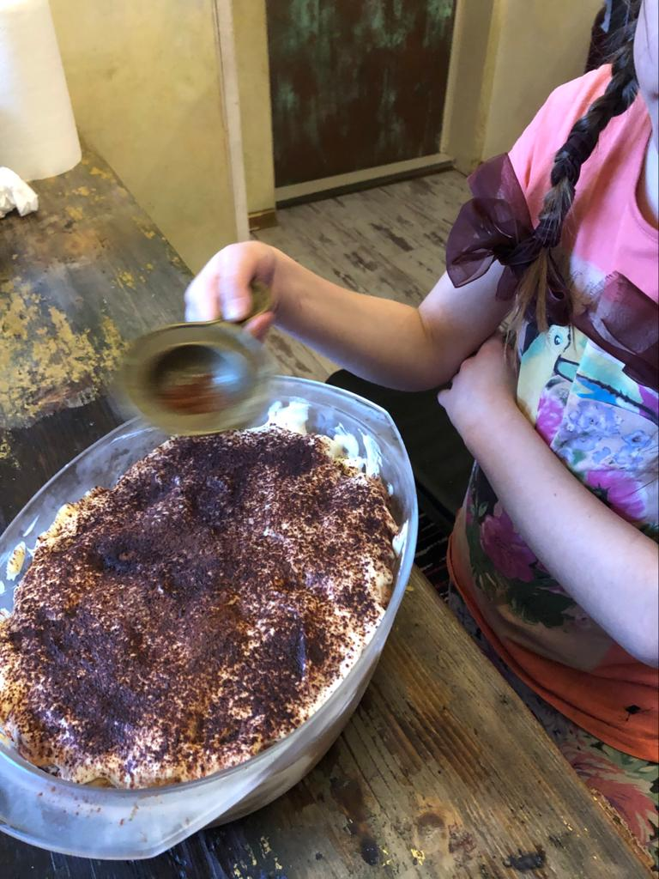
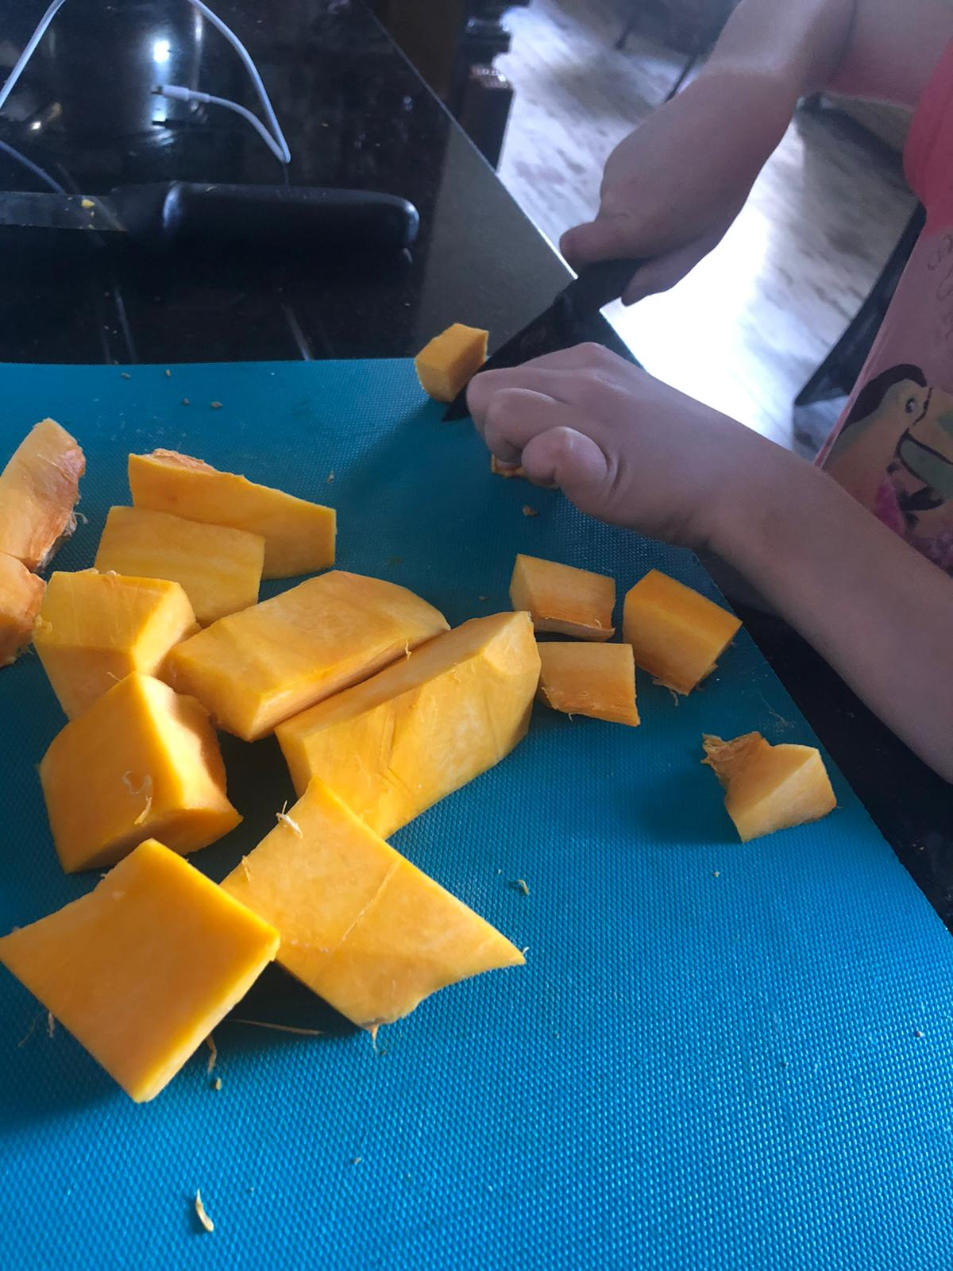
Cienastu arī gatavoju

Slide 21
Sveicam svētkos Anastasiju!

Slide 22
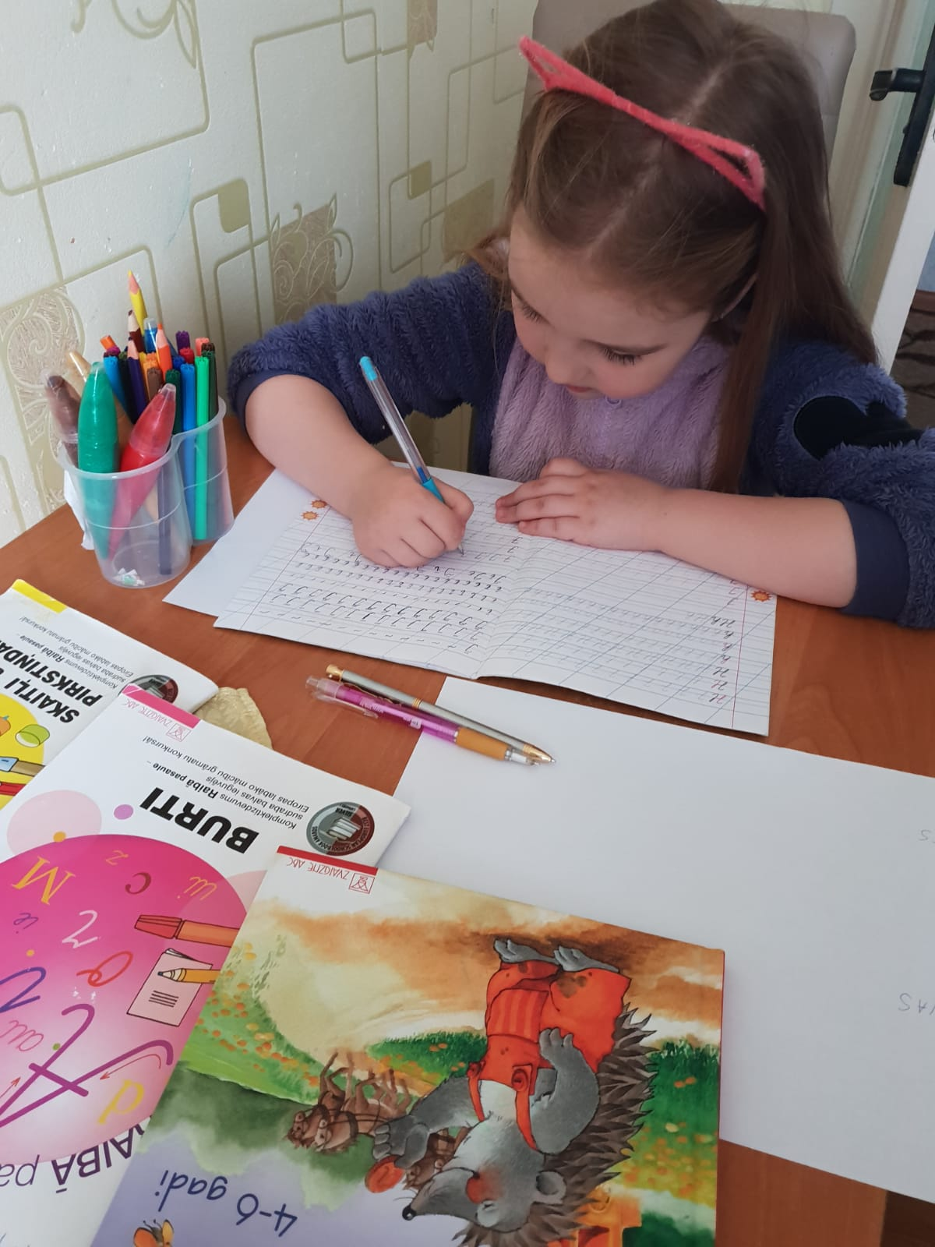
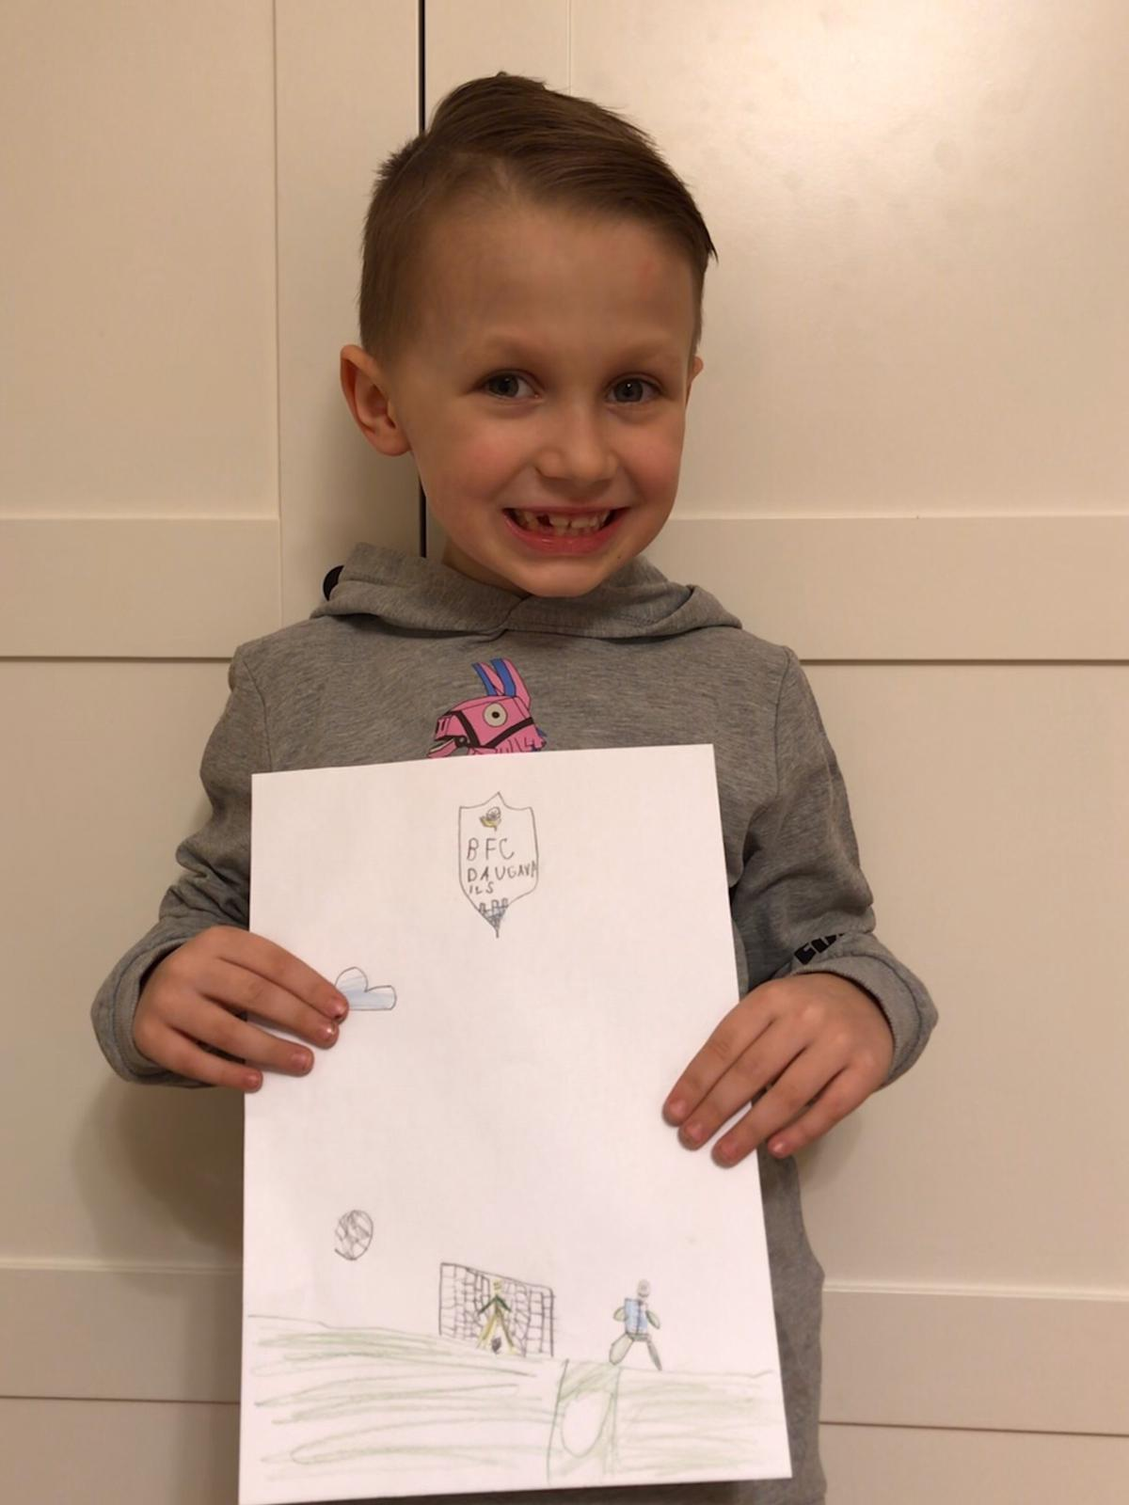
Darbojamies kopā!

Slide 23
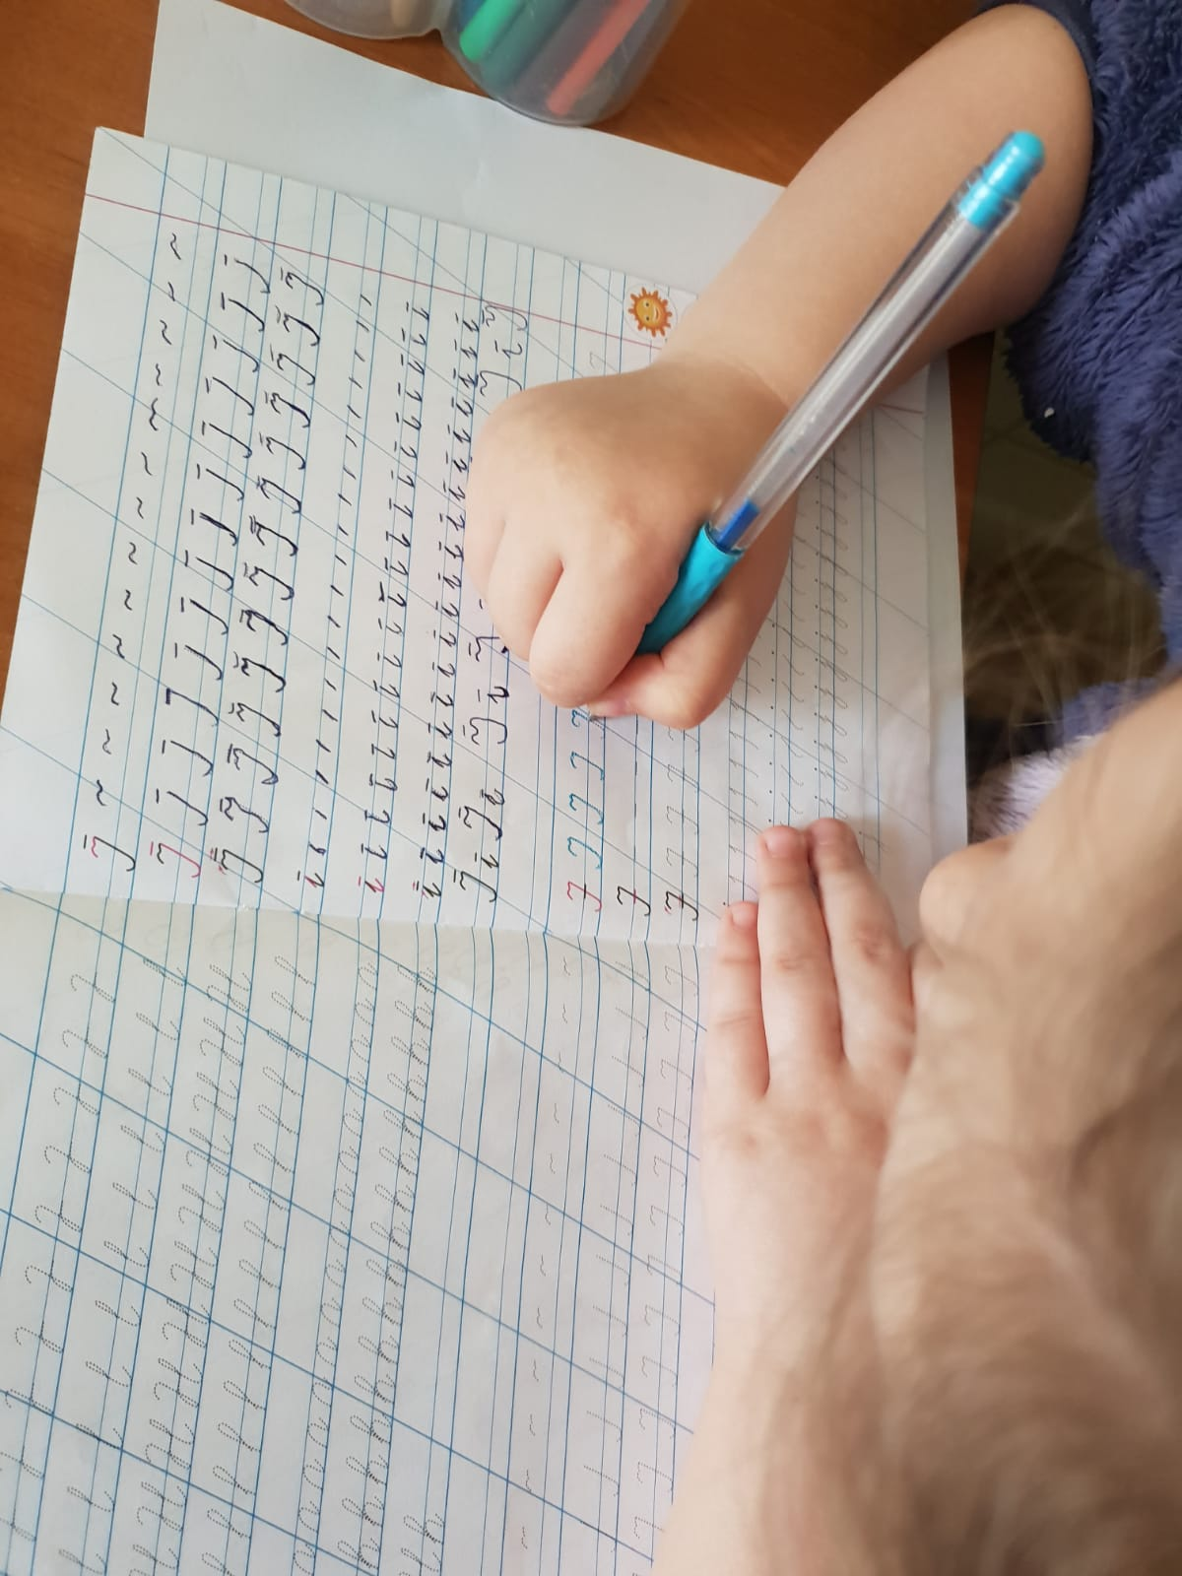
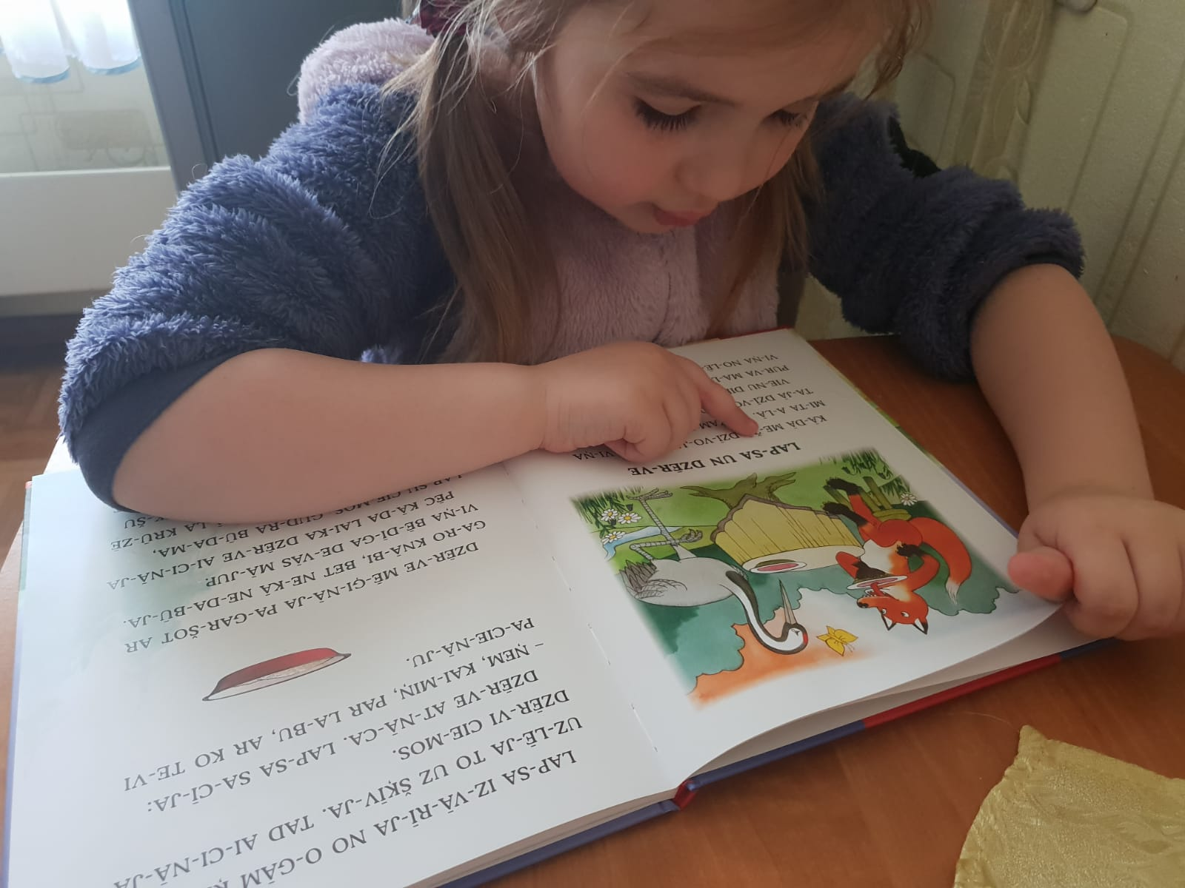

Slide 24
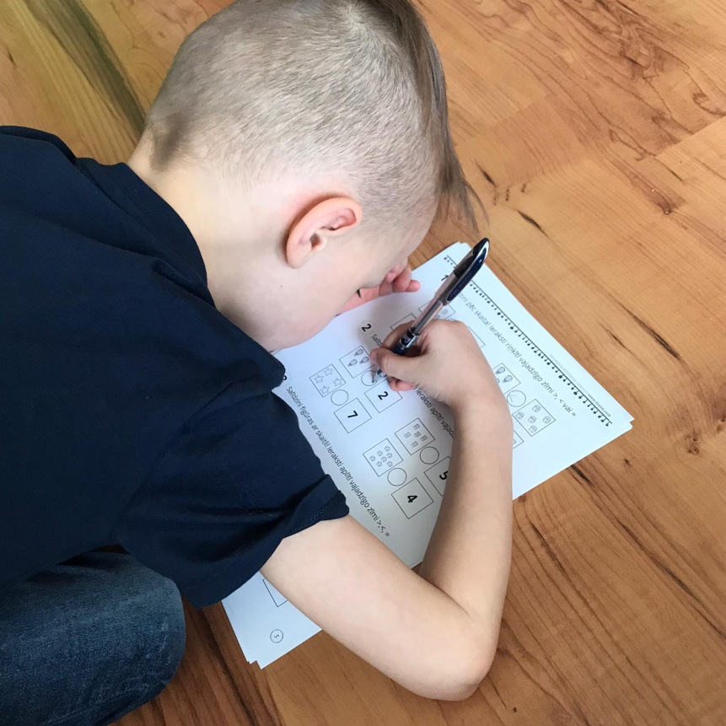
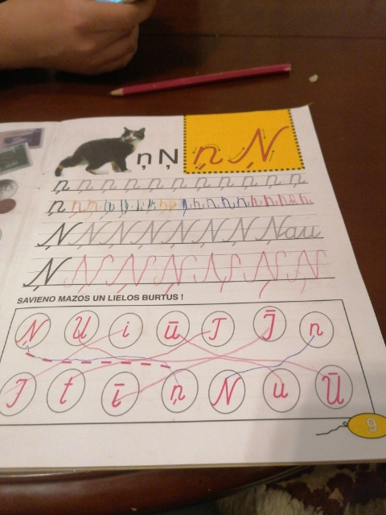

Slide 25
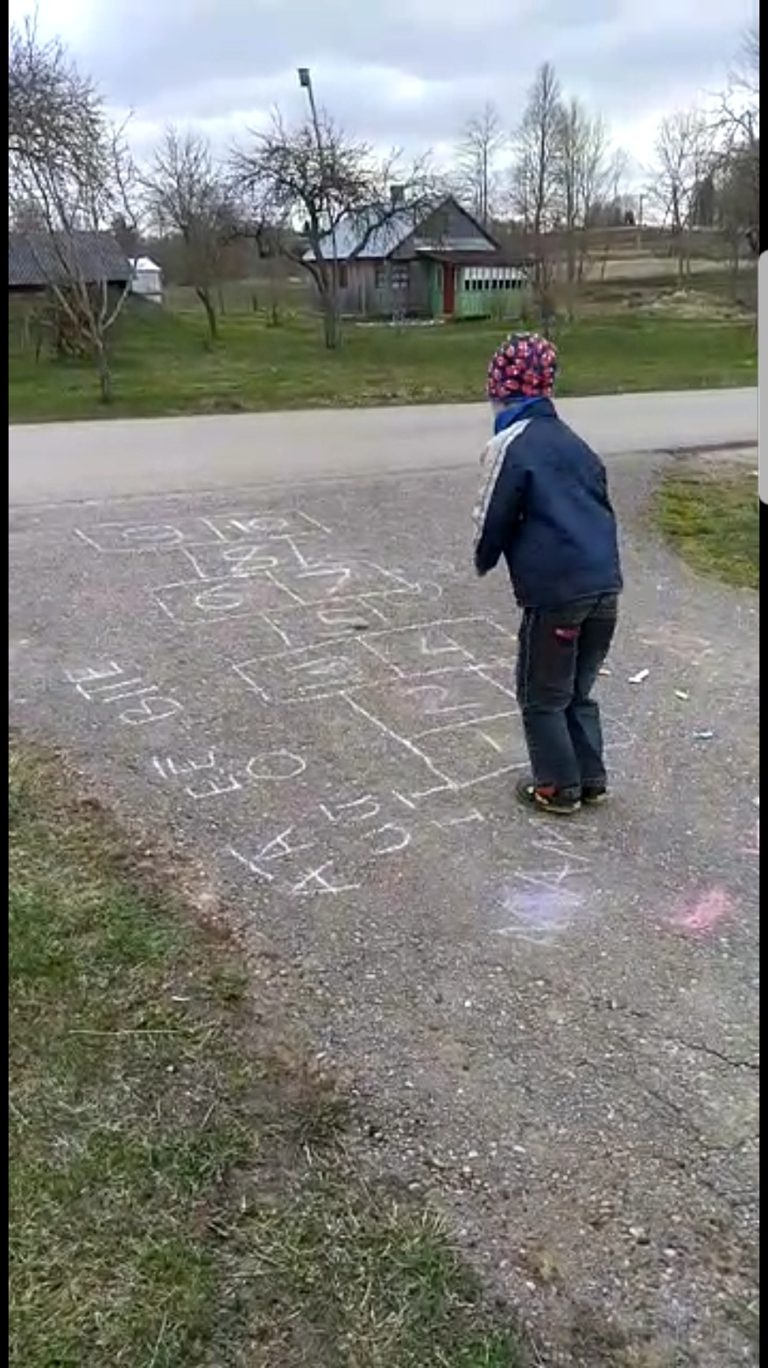

Slide 26
Paldies par uzmanību!

